Slide 1
Реализация технологии экологического образования дошкольников во взаимодействии с семьями воспитанников
Воспитатель
Гасенко Надежда Васильевна

Slide 2
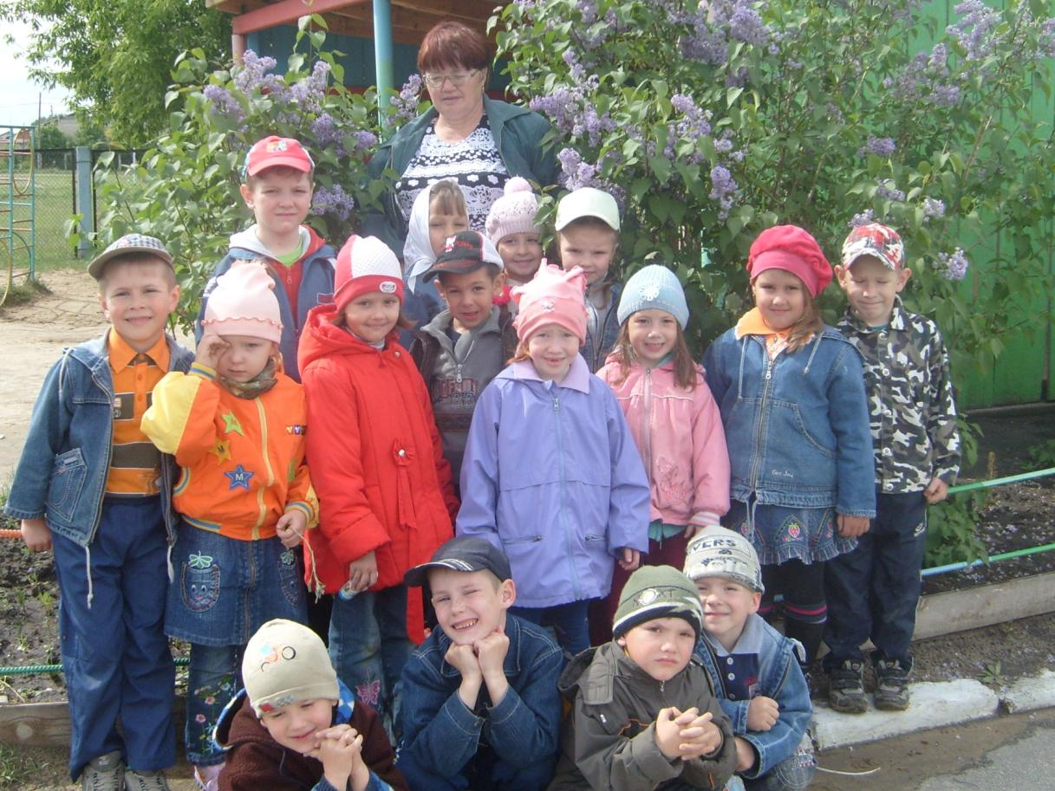
Мир природы таит в себе большие возможности для всестороннего развития детей.

Slide 3
”Новая философия” взаимодействия ДОУ и семьи
В основе новой философии взаимодействия семьи и дошкольного учреждения лежит идея о том, что за воспитание детей несут ответственность родители, а все остальные социальные институты призваны поддержать и дополнить их воспитательную деятельность.
Уходит в прошлое официально осуществляемая в нашей стране политика превращения воспитания из семейного в общественное.

Slide 4
Система взаимодействия детского сада и семьи по экологическому воспитанию ребенка дошкольного возраста
Принципы организации работы с родителями | Методы изучения семьи
Целенаправленность, систематичность, плановость. Дифференцированный подход к работе с родителями с учетом особенностей каждой семьи. Доброжелательность, открытость. | Анкетирование. Наблюдение за ребенком. Обследование семьи. Беседы с ребенком. Беседы с родителями.

Slide 5
Формы взаимодействия с родителями
Общие, групповые, индивидуальные
Наглядно - информационные формы. | Совместные мероприятия.
Информационно- ознакомительные: Эпизодические посещения родителями детского сада; Открытые виды занятий и другие виды деятельности; Дни открытых дверей; Выставки детских работ; Фотовыставки; Информационные проспекты. Информационно- просветительские формы: Информационные стенды; Папки - передвижки. | Групповые праздники, досуги; Занятия; Прогулки - походы; Продуктивный труд; Экологический театр; Сочинение экологических сказок; Участие родителей в организации, развивающей среды. Педагогические консультации, беседы, родительские собрания и т.д.

Slide 6
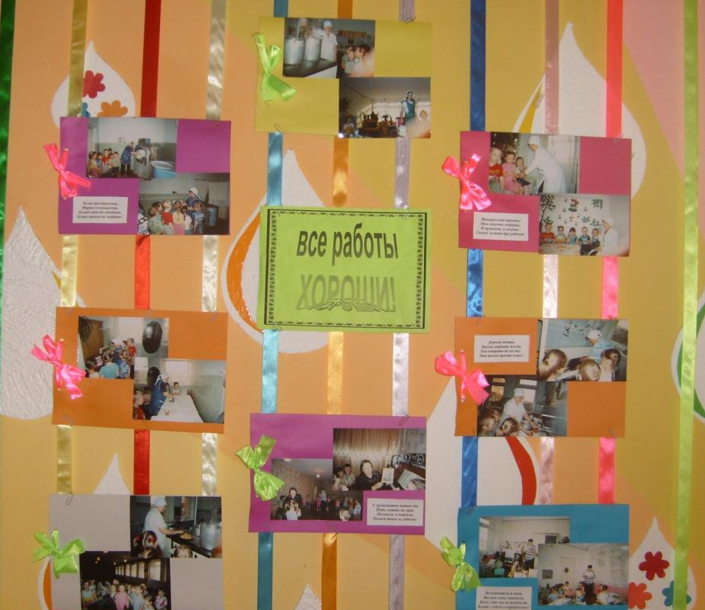
Фотовыставки направлены на то, чтобы поближе ознакомить родителей с жизнью группы.

Slide 7
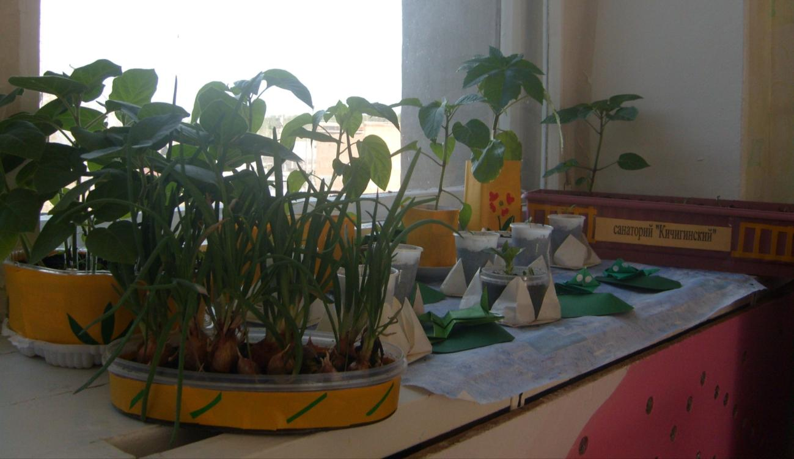
Интересной формой является организация разнообразных выставок.
В группе представлены уголки творчества детей, в которых регулярно размещаются детские работы. На них выставлены совместные работы педагога и детей, родителей и детей.

Slide 8
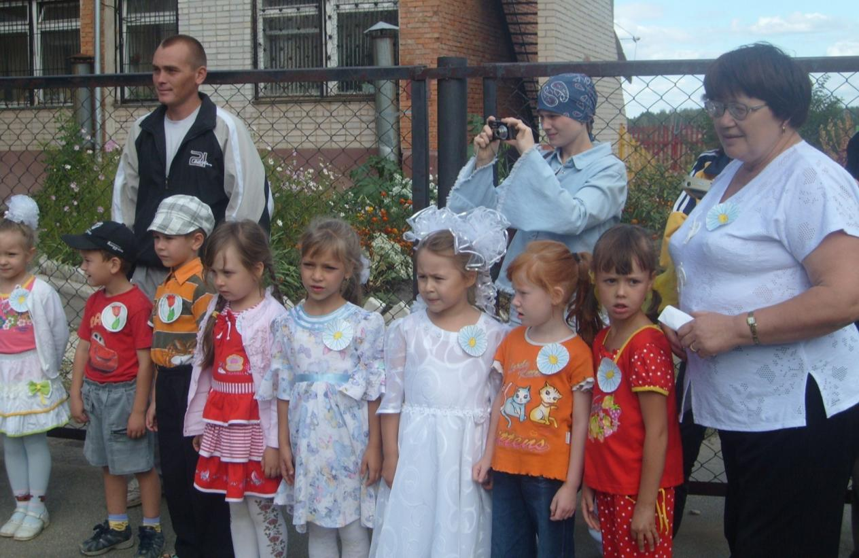
Добровольное общение родителей с коллективом детского сада наиболее продуктивно проходит на праздниках.
В процессе проведения праздников возникает уникальная возможность содержательного взаимодействия между детьми и родителями.

Slide 9
Старшие дошкольники упражняются в сочинении небольших сказок без опоры на литературные тексты экологической тематики, активную роль в этом играют родители.
Букет для бабушки.
Жили-были дед и баба. И было у них много цветов. Однажды чудесным летним днем приехал к ним в гости внук Саша.
Увидел внучек сад весь в цветах и … ахнул! Решил Саша сам вырастить свою клумбу. Взял он лопату, вскопал землю, бросил семена и хорошенько полил. Каждый день мальчик приходил на свою клумбу и поливал ее.
Все зверюшки, живущие рядом, помогали выращивать цветочки: червячки рыхлили землю, птички ловили вредных жучков, зайчики выдергивали траву. Солнышко сияло ярко и, поэтому цветочки росли быстро и хорошо.
В июле выросли Сашины цветы большие и красивые. Сделал он из них большой букет и подарил своей любимой бабушке.
Саша О. 6лет
и его мама Инесса Валерьевна

Slide 10
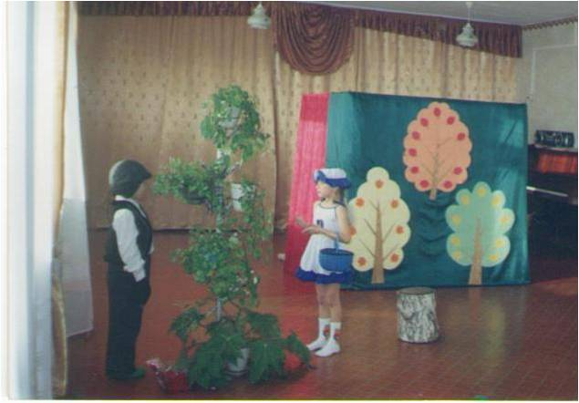
Большую роль в формировании гуманно - ценностного отношения к природе играет экологический театр.
Восприятие художественных произведений дошкольниками о природе через театрализованную деятельность характеризуется непосредственным эмоциональным сопереживанием к живым существам, отзывчивостью на их состояние.

Slide 11
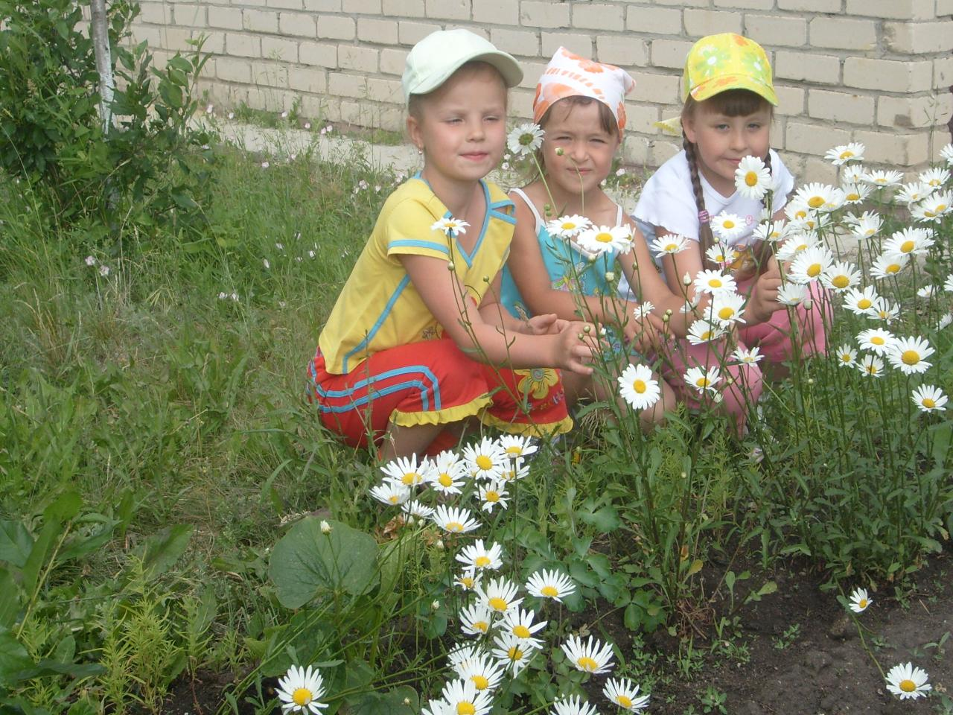
Прогулки-походы стали эмоционально значимыми в жизни детей.
Любовь к живому - это не стремление скорее взять себе, сжать в ладони, а созерцание красоты окружающего, ощущение запахов в природе, восприятие мелодий ее звуков, помощь живому.

Slide 12
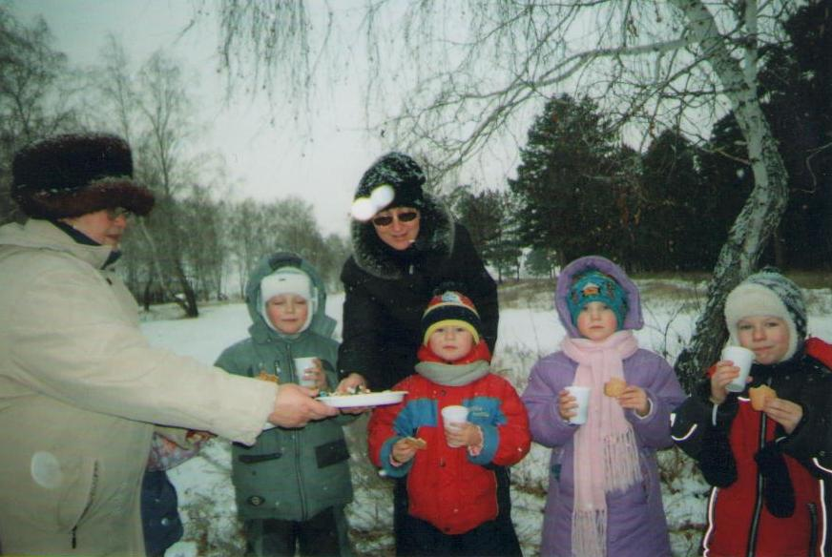
Переживания чувство удовлетворения от экологически правильного общения с природой совместно с родителями побуждает к единению и согласию с живущим рядом окружающим миром.

Slide 13
Экологическое воспитание и образование детей – чрезвычайно актуальная проблема настоящего времени: только экологическое мировоззрение, экологическая культура ныне живущих людей могут вывести планету и человечество из того катастрофического состояния, в котором они пребывают.
Давыдова О.И. и др. Работа с родителями в ДОУ. М.,2005
Доронова Т.Н. Взаимодействие дошкольного учреждения с родителями. М., 2002
Евдокимова Е.С. педагогическая поддержка семьи в воспитании дошкольника. М., 2005
Николаева С.Н. Методика экологического воспитания в детском саду. М.,“Просвещение” 2002

